Slide 1
Ekspresi
Tim Olimpiade Komputer Indonesia

Slide 2

Kilas Balik: Assignment
Program menjadi kurang bermanfaat jika kita hanya bisa mengisi variabel dengan nilai yang pasti.
Kadang-kadang dibutuhkan hal yang lebih ekspresif seperti penjumlahan: a = 5;
b = 2;
jumlah = a + b;
Kenyataannya, hal ini dapat diwujudkan pada pemrograman.
Perintah ”a + b” biasa disebut sebagai ekspresi.

Slide 3
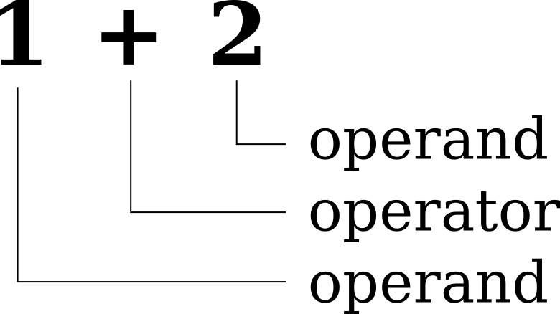
Mengenal Ekspresi
Ekspresi terdiri dari dua komponen: operator dan operand.
Operand menyatakan nilai yang akan dioperasikan, misalnya bilangan atau suatu ekspresi lagi.
Operator menyatakan bagaimana operand akan dioperasikan, apakah ditambah, dikali, atau dibagi?

Slide 4
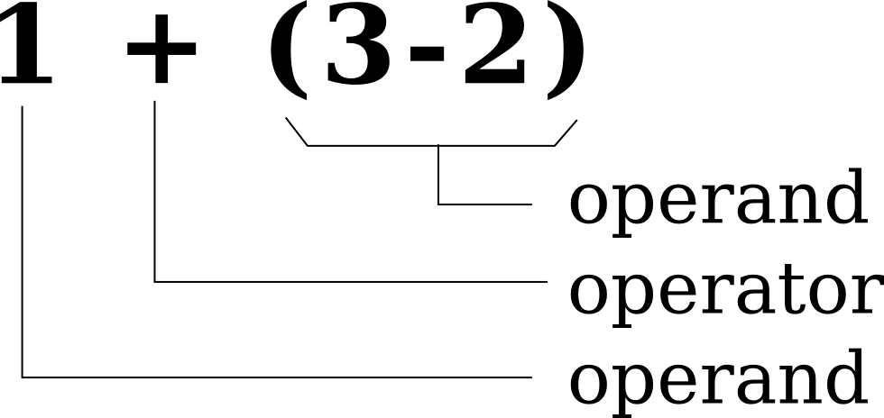
Mengenal Ekspresi (lanj.)
Bisa juga dibentuk ekspresi bersarang, yaitu ekspresi yang operand-nya merupakan ekspresi lagi:

Slide 5
Operasi Numerik
Operasi pada bilangan yang dapat dilakukan adalah penjumlahan (+), pengurangan (-), perkalian (*), pembagian (/), dan modulo (%).
Jika kedua operand merupakan bilangan bulat, hasil pengoperasian selalu bilangan bulat juga.
Ketika setidaknya salah satu dari operand ada yang bertipe data floating point, pengoperasian akan selalu menghasilkan floating point.

Slide 6
Operasi Numerik (lanj.)
Operasi pembagian pada kedua operand berupa bilangan bulat didefinisikan sebagai: membagi, lalu dibulatkan (ke bawah untuk hasil positif, ke atas untuk hasil negatif). Contoh:
7 / 2 = 3
10 / 2 = 5
3 / 5 = 0
-5 / 2 = -2
Operasi pembagian dengan salah satu operand berupa floating point akan menghasilkan floating point pula. Contoh:
10.0 / 5 = 2.0000000
7 / 2.0 = 3.5000000

Slide 7
Operasi Numerik (lanj.)
Operasi modulo adalah mengambil sisa bagi dari operand pertama terhadap operand kedua. Contoh:
7 mod 2 = 1
10 mod 2 = 0
3 mod 5 = 3
8 mod 3 = 2
Operasi mod hanya bisa dilakukan apabila kedua operand memiliki tipe data bilangan bulat.

Slide 8
Contoh Program: kuadrat.cpp
Setelah memahami tentang operasi numerik, coba perhatikan program berikut dan cari tahu apa keluarannya! #include <cstdio>
int a, b, c, x, hasil; int main() {
a = 1;
b = 3;
c = -2;
x = 2;
hasil = a*x*x + b*x + c;
printf("ax^2 + bx + c = %d\n", hasil);
}

Slide 9
Prioritas Pengerjaan
Seperti pada ilmu matematika, ada juga prioritas pengerjaan pada ekspresi numerik. Tabel berikut menunjukkan prioritasnya:
Prioritas | Operasi
1 | *,/,mod
2 | +,-
Jika ada beberapa operasi bersebelahan yang memiliki prioritas sama, operasi yang terletak di posisi lebih kiri akan dikerjakan lebih dahulu.

Slide 10
Contoh Program: numerik.cpp
Kita juga bisa menggunakan tanda kurung untuk mengatur prioritas pengerjaan suatu ekspresi.
Perhatikan contoh berikut dan coba jalankan programnya:
#include <cstdio> int hasil1, hasil2;
int main() {
hasil1 = 3+5 / 4;
hasil2 = (3+5) / 4; printf("%d\n", hasil1); printf("%d\n", hasil2);
}
Isi dari variabel hasil1 adalah 4, karena operasi ”5 div 4” memiliki prioritas yang lebih tinggi untuk dikerjakan, dan menghasilkan nilai 1. Barulah ”3 + 1” dilaksanakan.

Slide 11
Operasi Unary
Pada C++, terdapat pula operasi unary numerik.
Operasi unary berarti hanya melibatkan satu operand.
Misalnya terdapat variabel x, operasi unary tersedia berupa:
x++, artinya tambah x dengan 1.
x--, artinya kurangi x dengan 1.

Slide 12
Contoh Operasi Unary
Perhatikan dan coba eksekusi program berikut untuk memahami operasi unary : #include <cstdio>
int main() { int x = 5;
x++;
printf("x: %d\n", x);
x--;
printf("x: %d\n", x);
}

Slide 13
Fungsi Dasar Numerik
Untuk membantu perhitungan, C++ menyediakan fungsi-fungsi pada STL ”cmath”.
round: membulatkan suatu bilangan pecahan bilangan bulat terdekat (hasilnya tetap bertipe floating point). Contoh: round(1.2) akan menghasilkan 1.0, sementara round(1.87) akan menghasilkan 2.0.
sqrt: mendapatkan akar kuadrat dari suatu bilangan. Contoh: sqrt(9) akan menghasilkan 3.00, dan sqrt(3) akan menghasilkan 1.73205....

Slide 14
Contoh Program: cmath.cpp
Perhatikan contoh penggunaan STL cmath berikut:
#include <cstdio> #include <cmath>
int main() { printf("%lf\n", sqrt(5));
printf("%lf\n", round(5.2));
printf("%lf\n", round(5.6));
}

Slide 15
Operasi Relasional
Kita juga bisa melakukan operasi relasional, yaitu:
kurang dari (<)
lebih dari (>)
sama dengan (==)
kurang dari atau sama dengan (<=)
lebih dari atau sama dengan (>=)
tidak sama dengan (! =)
Operasi relasional harus melibatkan dua operand (ingat bahwa operand bisa jadi berupa ekspresi lagi), dan menghasilkan sebuah nilai kebenaran.
Pada C++, nilai kebenaran dinyatakan dengan tipe data
boolean.

Slide 16
Contoh Program: relasional.cpp
Perhatikan contoh berikut dan coba jalankan programnya:
#include <cstdio> int main() {
printf("%d\n", 2 > 1);
printf("%d\n", 2 < 1);
printf("%d\n", 2 == 1);
printf("%d\n", 2 >= 1);
printf("%d\n", 1 == 1);
printf("%d\n", 1 != 1);
printf("%d\n", 1 != 2);
}

Slide 17
Operasi Relasional pada Floating Point
Karena komputer tidak dapat secara sempurna menyimpan nilai floating point, Anda perlu hati-hati saat membandingkan dua bilangan riil.
Ekspresi berikut mungkin saja bernilai FALSE:
(0.1 + 0.2) == 0.3
Sebab 0.1 + 0.2 bisa saja bernilai 0.30000000000000001

Slide 18
Operasi Relasional pada Floating Point (lanj.)
Untuk memeriksa kesamaan antara dua nilai floating point, biasanya dilibatkan suatu nilai toleransi.
Misalnya, kedua nilai dianggap sama apabila selisih mereka kurang dari 10⁻⁸.

Slide 19
Operasi Relasional (lanj.)
Operasi relasional dapat dilakukan pada setiap tipe data ordinal, sehingga bisa juga diterapkan pada char.
Perbandingan karakter dilakukan dengan membandingkan kode ASCII mereka, sehingga menjadi seperti membandingkan angka biasa.
Contoh:
’a’ < ’b’ akan bernilai TRUE
’a’ > ’z’ bernilai FALSE
’A’ < ’a’ akan bernilai TRUE

Slide 20
Operasi Relasional (string)
Lebih jauh lagi, string sebenarnya merupakan untaian char. Operasi relasional juga bisa diterapkan pada string (meskipun string bukan tipe data ordinal).
C++ akan membandingkan karakter demi karakter dari kiri ke kanan. Begitu ditemukan ada perbedaan karakter, lebih kecil atau tidaknya suatu string ditentukan oleh karakter tersebut.
Contohnya, ”aa” < ”ab” akan bernilai TRUE.
Jika sampai salah satu string habis dan tidak ditemukan ada perbedaan karakter, maka stirng yang lebih pendek dianggap lebih kecil.
Contohnya ”a” < ”aa” bernilai TRUE.

Slide 21
Contoh Program: relasional2.pas
Perhatikan contoh berikut dan coba jalankan programnya:
#include <cstdio>
int main() {
printf("%d\n", ’a’ > ’A’);
printf("%d\n", ’a’ < ’A’);
printf("%d\n", ’a’ >= ’A’);
printf("%d\n", ’a’ == ’A’);
printf("%d\n", "a" < "aa");
printf("%d\n", "abcb" > "abca");
printf("%d\n", "abc" == "abc");
printf("%d\n", "abc" <= "abc");
}

Slide 22
Operasi Boolean
Operasi boolean merupakan operasi yang hanya melibatkan nilai-nilai kebenaran. Terdiri atas: not (!), and (&&), or (||), xor ( ).
b
Operasi-operasi ini sesuai dengan sebuah cabang ilmu matematika yang bernama ”aljabar boolean”.
Operasi not merupakan operasi unary. Gunanya untuk membalik nilai kebenaran.
Tabel berikut menunjukkan efek dari penggunaan not, yang cara penulisannya dengan tanda seru (!) sebelum variabelnya.
a | !a
TRUE | FALSE
FALSE | TRUE

Slide 23
Operasi Boolean (lanj.)
Operasi boolean yang lainnya merupakan operasi binary, yang artinya melibatkan dua operand.
Tabel berikut menunjukkan efek dari penggunaan operator-operator tersebut:
a | b | a && b | a || b
TRUE | TRUE | TRUE | TRUE | abb FALSE
TRUE | FALSE | FALSE | TRUE | TRUE
FALSE | TRUE | FALSE | TRUE | TRUE
FALSE | FALSE | FALSE | FALSE | FALSE

Slide 24
Operasi Boolean (lanj.)
Prioritas pengerjaan dari operator boolean secara berurutan adalah: not, and, or, xor.
Tanda kurung juga bisa digunakan untuk menentukan operasi mana yang perlu dijalankan terlebih dahulu. Bahkan sangat disarankan untuk selalu menggunakan tanda kurung untuk kejelasan.

Slide 25
Contoh Program: relasional3.pas
Perhatikan contoh berikut dan coba jalankan programnya:
#include <cstdio> int main() {
printf("%d\n", 2 > 1);
printf("%d\n", !(2 > 1));
printf("%d\n", (2 > 1) && (3 > 1));
printf("%d\n", ((2 > 1) || (3 < 1)) && (1 == 1));
printf("%d\n", (1 != 1) ^ !(1 != 1));
}
Perhatikan bahwa tanda kurung diperlukan dalam ekspresi ”not (2 > 1)”. Dengan tanda kurung, ”2 > 1” akan dievaluasi terlebih dahulu, menghasilkan nilai boolean. Barulah operator not bisa mengolah nilai boolean tersebut.

Slide 26
Selanjutnya...
Kini kalian sudah mempelajari tentang variabel, ekspresi, dan masukan/keluaran.
Artinya, sudah waktunya untuk menulis program-program sederhana.

